Slide 1
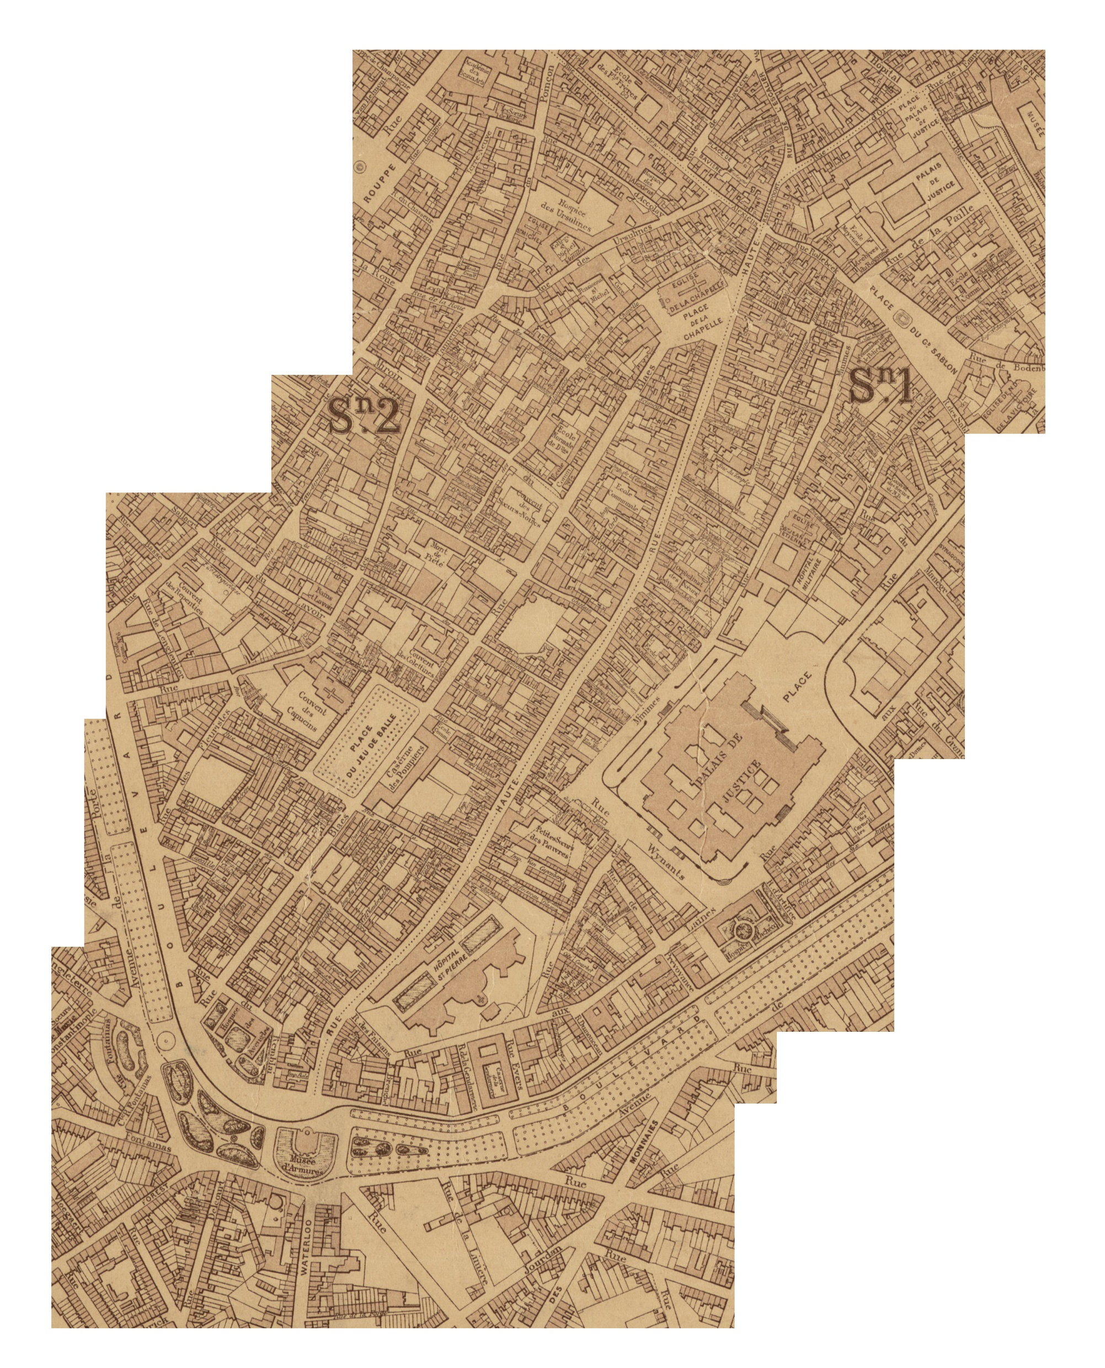

Tour Aneessens
Entrée au niveau de la grosse maison Jacqmotte
La maison des Anges

